Slide 1
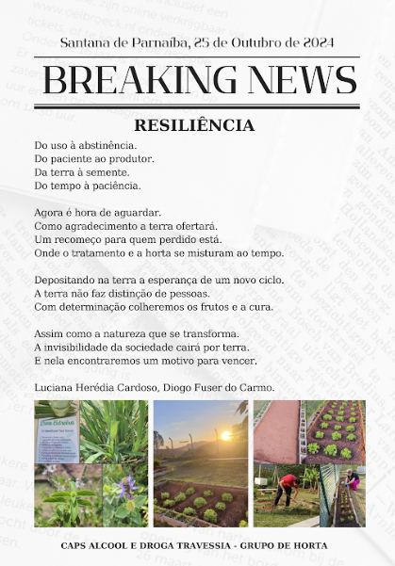
Horta & Resiliência
CAPS Álcool E DROGAS - TRAVESSIA
Autores:
Luciana Herédia Cardoso Diogo Fuser do Carmo
Santana de Parnaiba /SP
11/2024

Slide 2
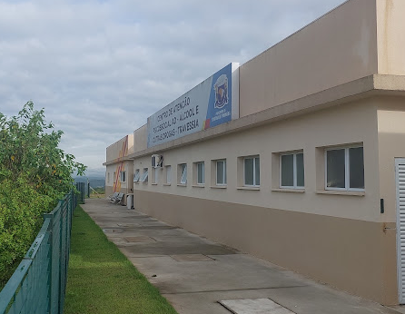
CAPS ÁlCOOL E DROGAS TRAVESSIA
Centro de atenção psicossocial álcool e drogas Travessia, situado Rua Maria da Silva Desanti nº490, Campo da Vila, Santana de Parnaíba, atende no sistema porta aberta, atualmente estão ativos 397 pacientes divididos em 2 equipes:
Mini 1- 211 usuários e Mini 2- 186 usuários.

Slide 3
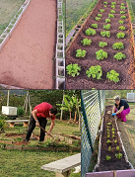
Anteriormente no CAPS AD Travessia existia um trabalho exitoso de grupo de horta.
Retomamos o espaço com o intuito de otimizar a estrutura degradada e o antigo projeto, proporcionando melhorias visando um ambiente seguro e acolhedor, onde o paciente desenvolve a resiliência para adaptação ao tempo e responsabilidade de zelar pelos canteiros.

Slide 4
Metodologia
São 2 grupos abertos simultâneos que se completam, onde as reuniões acontecem todas às segundas e quartas feiras no período da manhã, para orientar sobre as técnicas de preparo do solo, adubação, irrigação, plantio de mudas de hortaliças e plantas medicinais identificando seus benefícios e propriedades.
A irrigação diária da horta é realizada pelos usuários com a supervisão da equipe e a manutenção realizada quinzenalmente.
A produção da horta é colhida pelos usuários e preparada pela equipe da cozinha nas refeições, além de chás que são disponibilizados aos pacientes juntamente orientações sobre os benefícios.

Slide 5
Objetivo
Disseminação do conhecimento fitoterápico e planejamento e instalação de hortas caseiras , desenvolver a aceitação ao tempo que leva entre o cultivo e a coleta, consequentemente a recompensa do trabalho empregado, conscientizando sobre a importância de não contaminar o solo com agrotóxico e planejar uma forma sustentável, otimizando o espaço territorial. Com isso promovemos a capacidade do trabalho em equipe, o respeito e o comprometimento. Objetivando a valorização da cultura orgânica e popular do cultivo e benefícios das plantas medicinais, incentivando a produção para consumo próprio, com base no autocuidado através de alimentação saudável, conteúdo teórico para respaldar o conhecimento popular das plantas medicinais.

Slide 6
Critérios de inserção
Todos os usuários com interesse no cultivo da terra e manuseio de plantas fitoterápicas são informados sobre os dias e horários dos grupos, adquirindo experiências e trocas de informações sobre conhecimentos culturais e teóricos, aprendendo a controlar a ansiedade, aceitando o tempo do crescimento das mudas e coleta, produzindo-as para consumo próprio dentro Instituição.

Slide 7
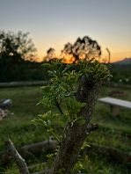
Resiliência
Do uso à abstinência.
Do paciente ao produtor.
Da terra à semente.
Do tempo à paciência.
Agora é hora de aguardar.
Como agradecimento a terra ofertará.
Um recomeço para quem perdido está.
Onde o tratamento e a horta se misturam ao tempo.

Slide 8
Depositando na terra a esperança de um novo ciclo.
A terra não faz distinção de pessoas.
Com determinação colheremos os frutos e a cura.
Assim como a natureza que se transforma.
A invisibilidade da sociedade cairá por terra.
E nela encontraremos um motivo para vencer.
Autores:
Luciana Herédia Cardoso, Diogo Fuser do Carmo

Slide 9
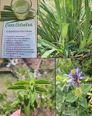
Com o projeto evidenciamos uma maior adesão e permanência por parte dos pacientes.
Ressaltamos ainda o engajamento dos familiares, que prontamente se colocaram a disposição, para doar mudas das plantas medicinais e compartilhar o conhecimento herdado por gerações.

Slide 10
ELABORAÇÃO
Enfª Luciana Herédia
CAPS AD Travessia
Secretaria da Saúde - Prefeitura de Santana de Parnaíba - SP
E-mail: luciana.37514@santanadeparnaiba.sp.gov.br
Telefone: (11) 4154-4328 - 99736-2817
http://www.santanadeparnaiba.sp.gov.br

